Slide 1
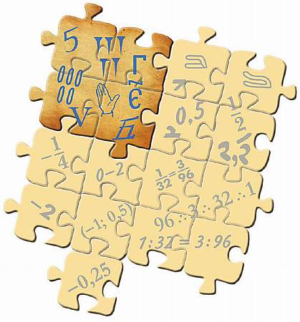
Сенина Г., Сенин В., МАОУ СОШ №4 г. Корсаков
Обобщение. «Площади и объемы»
http://seninvg07.narod.ru/

Slide 2

Ц
Задачи урока
Вычислять значения выражений, содержащих натуральные числа, обыкновенные и десятичные дроби, выполнять преобразования чисел.
Выбирать способ сравнения чисел, вычислений, применять свойства арифметических действий для рационализации вычислений.
Решать задачи из реальной жизни, применять математические знания для решения задач из других учебных предметов.
Решать задачи разными способами, сравнивать способы решения задачи, выбирать рациональный способ

Slide 3

Работаем с книгой
Что записывают с помощью формул?
Как найти площадь прямоугольника ; квадрата?
Сформулируйте свойства площади фигур.
Сколько пар противоположных граней у прямоугольного параллелепипеда?
Сколько у него рёбер; вершин?
Как найти объём прямоугольного параллелепипеда?
Вычислите объём своего класса. Сколько кубических метров воздуха приходится на одного ученика?

Slide 4
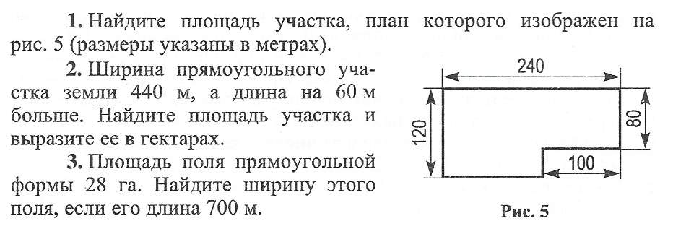
П
Повторяем

Slide 5
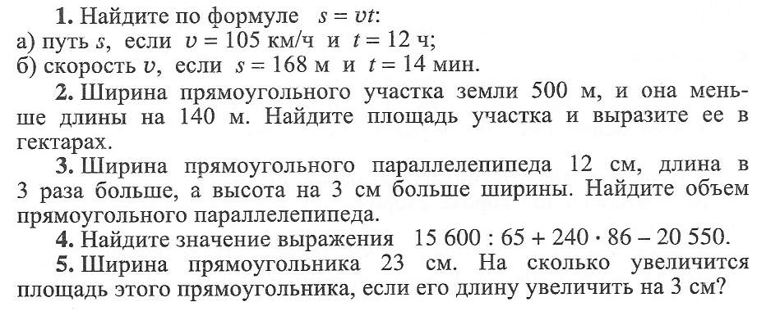

?
Проверь себя

Slide 6
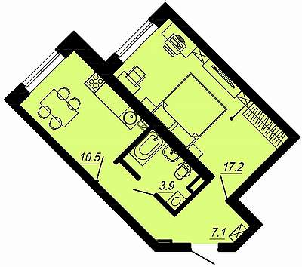
ь
Итоги
С такой величиной, как площадь, мы часто встречаемся в повседневной
жизни: площадь квартиры, площадь дачного участка, площадь поля.
А ЕЩЁ ???
Домашнее задание: § 4, стр. 156 № 6

